Slide 1
I nuovi scenari di consumo
Inflazione, fine dello stato di emergenza e ruolo della GDO per un consumo sostenibile
Aggiornamento a Maggio 2022

Slide 2
Nel primo quadrimestre cresce il Largo Consumo
+1,6%
Trend Prog. Apr.’22 +0,4% nell’anno 2021 +7,9% nell’anno 2020
In crescita di oltre 1 punto nei primi quattro mesi
Totale Italia Omnichannel – Totale LCC Trend % delle Vendite a Valore

Slide 3
Alterazione delle dinamiche competitive in atto
tbc
Performance dei Canali 2022 vs 2019
Quota Valore Q1 2022
Indice vs 2019
Delta quota vs 2019
Fonte: NielsenIQ Omnichannel
Notes:
Non abbiamo la sfera di cristallo, ma possiamo guardare ai segnali deboli che osserviamo all’inizio del 2022.
Il discount non lo scopriamo oggi, ma è impressionante pensare come solo nel 2008 valesse il 5% e oggi siamo qua a decantare le lodi di un canale che vale 1/5 del mercato. (come abbiamo visto nella slide precedente)
Attenzione a giudicare l’ecommerce solo a valore assoluto e quota a valore

Slide 4
Si consolida la ripresa del consumo fuori casa
+49,5%
Trend Prog. Apr. ‘22 +13,2% nell’anno 2021 -21,4% nell’anno 2020
Negli ultimi 3 mesi si ritorna sui livelli pre-Covid
Totale Cash&Carry Trend mensile dei fatturati a parità di rete (Like4Like)

Slide 5
Corre il prezzo dell’energia e rincari significativi anche nel settore alimentare
L’inflazione rilevata da Istat ad Aprile
+6,2% (NIC)
+6,5% a Marzo
+6,0% (Beni alimentari, per la cura della casa e della persona)
+5,0% di Marzo
+5,3% l’inflazione acquisita per il 2022

Slide 6
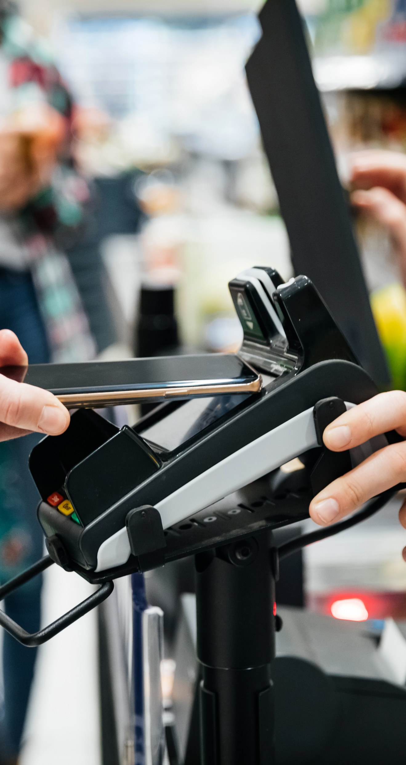
Le dinamiche dei prezzi negli ultimi mesi
Cresce ulteriormente l’inflazione a marzo-aprile 2022.
Fonte: Osservatorio Inflazione NielsenIQ – Iper+Super+Liberi Servizi

Slide 7
Le famiglie merceologiche con più inflazione ad Aprile 2022
Fonte: Osservatorio Inflazione NielsenIQ – Famiglie merceologiche con giro d’affari superiore ai 2 milioni di Euro nel mese - Iper+Super+Liberi Servizi

Slide 8
Inflazione in aumento ad Aprile
Ulteriore accelerazione nel mese
Fonte: Osservatorio Inflazione NielsenIQ – Iper+Super+Liberi Servizi

Slide 9


Previsioni 2022: le stime quantitative
Aspettative per una crescita dell’inflazione elevata, compensata da mix e volumi
Aumento dei prezzi delle materie prime, dei costi di trasporto e dell’energia → inflazione 4.8 p.ti già acquisita con previsione di oltre 6 punti
Variazione del mix per compensare l’inflazione → ~ -2 p.ti
Possibile riduzione dei volumi legati all’elasticità ai prezzi → ~ -2,5%

Slide 10

Previsioni 2022: le stime qualitative
Come l’inflazione modificherà il carrello della spesa delle famiglie italiane
La ripresa dei consumi fuori casa sarà frenata dalla riduzione del potere di acquisto delle famiglie?
La premiumizzazione del carrello e la polarizzazione delle scale prezzi avranno una battuta d’arresto?
La corsa del discount quando si arresterà?
Una volta passati gli aumenti di listino, è ipotizzabile un ritorno delle promozioni?
Come si riposizionerà la Private Label nel nuovo contesto?
Primavera in linea col primo trimestre
Estate con il ritorno del turismo
Autunno «caldo»
Fine anno da decifrare

Slide 11
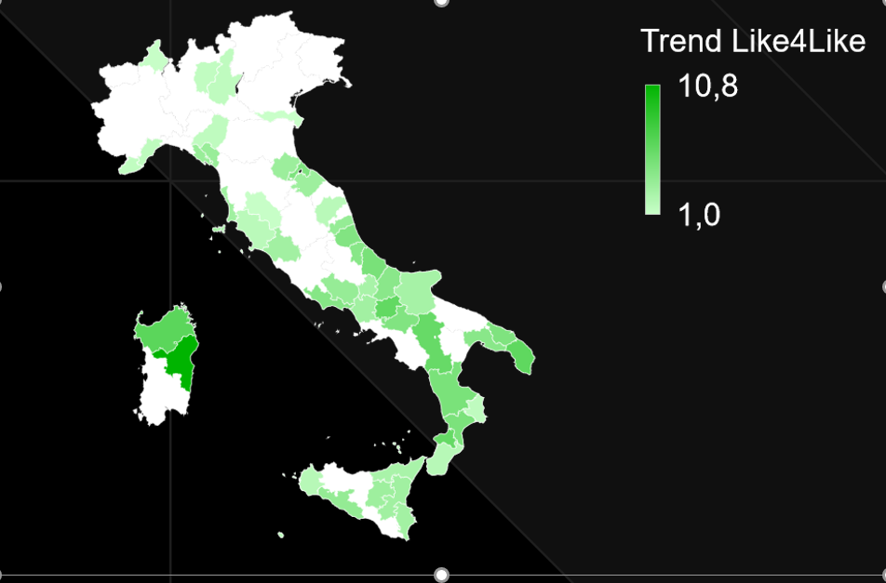
Senza dimenticare gli effetti di ritorno alla normalità post-Covid....
Nel 2021 città più vuote con studio&lavoro da remoto
Province con crescita dei fatturati (Like4Like) e degli acquisti di Immobili residenziali sopra media nel corso del 2021
Stagionali vs Metropolitani Trend like4Like (a parità di rete)
Notes:
11

Slide 12
L’offerta MDD premium si conferma leader di crescita…
Lo sviluppo delle vendite di MDD seguono l’evoluzione della domanda
Trend V. Valore MDD Iper+Super+LS

Slide 13


Elasticità e strategie di prezzo e promo
Inflazione Totale KVI’s (10.000 referenze) ad Aprile: +4,8% (+4,6% a Marzo)
Matrice Strategia Price|Promo Iper+Super | Anno ter. Dicembre 2021 | % su totale numerica referenze e su totale giro d’affari Inflazione relativa al mese di Aprile 2022 negli I+S+LS
Alta
High-Low Considerare l’opportunità di aumentare il prezzo base per finanziare azioni promozionali incrementali | Price fighters Si consigliano strategie di prezzo ibride. Bilanciare un prezzo no promo competitivo con un livello di promozione moderato è la chiave del successo.
High-Shallow Attivare politiche virtuose di Revenue Growth Management aumentando il prezzo base ed evitando sconti promozionali profondi | EDLP Evitare sconti profondi sulla promozione, spostando gli investimenti dalla promozionalità al contenimento permanente del prezzo base
2%
4%
76%
66%
Inflazione +5,3%
Inflazione +5,6%
% Referenze
% Giro d’affari
Elasticità al prezzo promo
10%
16%
12%
14%
Inflazione +2,7%
Inflazione +3,5%
Bassa
Bassa
Elasticità al prezzo regolare
Alta
Fonte: Nielsen Guida Referenze Osservatorio Inflazione NielsenIQ

Slide 14
Ad Aprile la pressione promozionale in ripresa: solo effetto calendario?
25,8% Prog. Apr.’22 27,6% nell’anno 2021 26,7% nell’anno 2020 29,2% nel’anno 2019
Nei primi 4 mesi del 2022 un’ulteriore riduzione delle vendite in promo
Intensità promozionale a valore (%) Iper+Super+Liberi Servizi
Fonte: NielsenIQ Trade*Mis

Slide 15
Grazie

